Slide 1
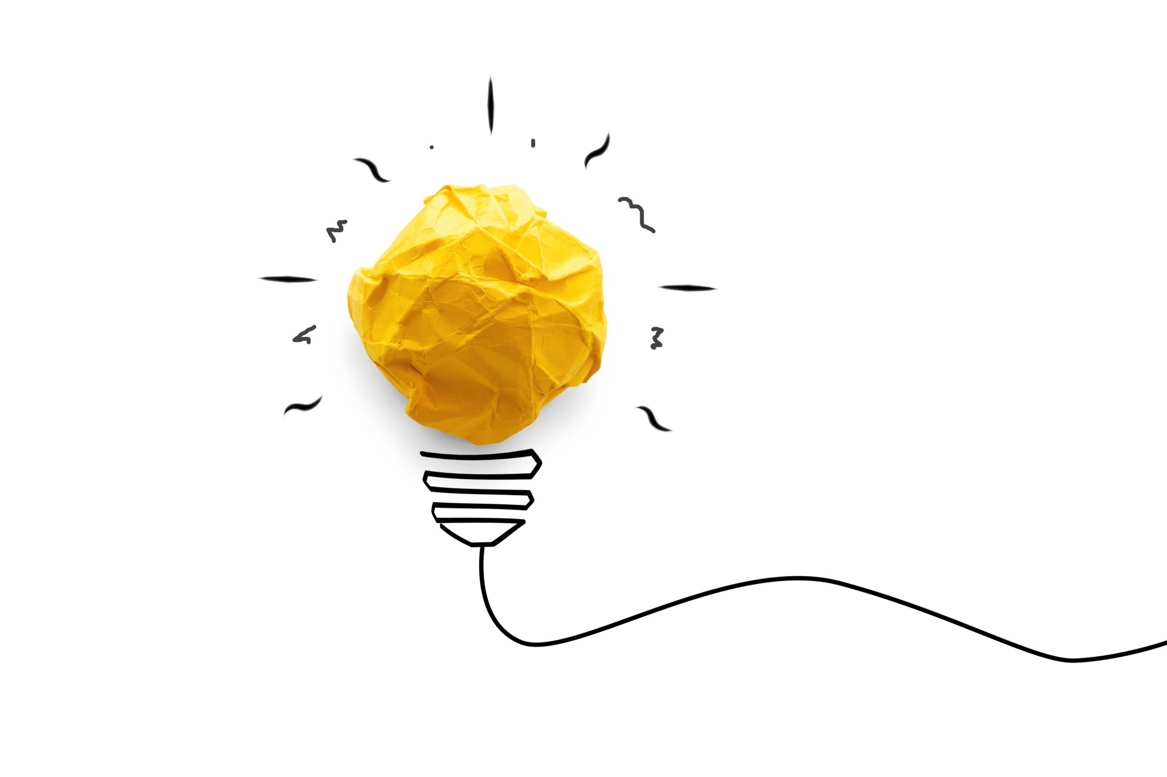
PROFESOR COLȚIȘ ANDREEA IOANA
ȘCOALA GIMNAZIALĂ „VIRGIL IOVĂNAŞ” ŞOFRONEA
ADJECTIVUL
CLASA A V A

Slide 2
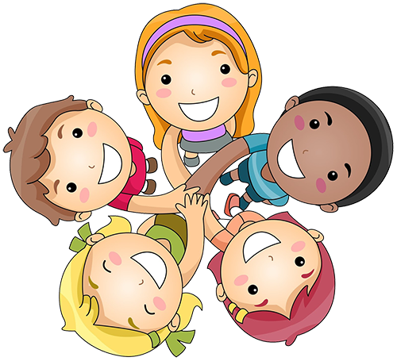
SCOPUL MATERIALULUI – DIDACTIC
NIVELUL DE ÎNVĂŢĂMÂNT – GIMNAZIAL
CLASA A V A
ARIA CURRICULARĂ – LIMBA ŞI COMUNICARE
DISCIPLINA LIMBA ŞI LITERATURA ROMÂNĂ
COMPETENŢE VIZATE – COMPETENŢA GENERALĂ 4
COMPETENŢELE SPECIFICE – 4.1., 4.4.
CONŢINUTURI – ADJECTIVUL. ARTICOLUL DEMONSTRATIV

Slide 3
OBSERVĂ COMPARATIV CELE DOUĂ ENUNŢURI
Denumește partea de vorbire reprezentată de cuvintele scrise cu roșu.
Extrage, din textul B, cuvintele care însoțesc părțile de vorbire identificate anterior și spune ce exprimă acestea.
Unde se găsesc ele față de cuvântul a cărui însușire o arată?
A. Razele soarelui mângâie crestele. | B. Blândele raze ale soarelui primăvăratic mângâie crestele montane.

Slide 4

DEFINIȚIE
Adjectivul este partea de vorbire flexibilă care exprimă însușirea unui obiect (denumit în gramatică printr-un substantiv/substitut, înlocuitor al substantivului).
This Photo by Unknown Author is licensed under CC BY

Slide 5
Locul adjectivului în raport cu substantivul
GRUP NOMINAL 1: Blândele raze ADJECTIV + SUBSTANTIV
GRUP NOMINAL 2: soarelui primăvăratic SUBSTANTIV + ADJECTIV
GRUP NOMINAL 3: crestele montane SUBSTANTIV + ADJECTIV
De obicei, în enunț, adjectivul stă după substantivul determinat. Când este așezat înaintea acestuia, îi preia articolul. Acest lucru îl putem observa în exemplul de la Grup nominal 1.

Slide 6
clasificare
propriu-zise: mare, frumos, inteligent, mic, harnic, roșu;
provenite din alte părți de vorbire: - din verbe la participiu: învățat, citită, instruiți, scrise;
variabile: frumos, mică, dulce;
invariabile: cumsecade, lila, mov;
DUPĂ ORIGINE
DUPĂ FORMĂ

Slide 7
Adjectivele variabile
Adjectivele variabile sunt adjectivele care își schimbă forma în vorbire în funcție de genul și de numărul substantivelor pe care le determină .
Adjectivele variabile pot avea:
patru forme flexionare: băiat inteligent, fată inteligentă, băieți inteligenți, fete inteligente;
exemple: alb, frumos, bun, rău, deștept;
trei forme flexionare: băiat mic, fată mică, băieți mici, fete mici;
exemple: lung, românesc, drag;
două forme flexionare: băiat mare, fată mare, băieți mari, fete mari;
exemple: dulce, vioi, veche, greoi;

Slide 8
Adjectivele invariabile
Adjectivele invariabile sunt adjectivele care nu își schimbă forma, indiferent de genul și de numărul substantivelor pe care le determină.
Adjectivele invariabile au o singură formă flexionară: roz, cumsecade, kaki, lila, gri, bordo, precoce, vivace, etc.

Slide 9
Acordul adjectivului
Băieții zburdalnici și fetele jucăușe se bucură de venirea primăverii.
Analizăm:
băieții – substantiv comun, genul masculin, numărul plural;
zburdalnici – adjectiv propriu-zis, variabil cu patru forme, genul masculin, numărul plural;
fetele – substantiv comun, genul feminin, numărul plural;
jucăușe - adjectiv propriu-zis, variabil cu patru forme, genul feminin, numărul plural;
ADJECTIVUL SE ACORDĂ CU SUBSTANTIVUL DETERMINAT ÎN GEN ȘI NUMĂR.

Slide 10
Ortografie
copil zglobiu | -i | face parte din rădăcina cuvântului;
copii zglobii | -i | desinență de plural;
copiii zglobii | -i | articol hotărât;
zglobiii copii | -i | articol hotărât;
frunză ruginie
frunze ruginii
frunzele ruginii
ruginiile frunze
ÎNCEARCĂ ȘI TU!

Slide 11
ARTICOLUL DEMONSTRATIV
OBSERVĂ ÎNTRE CE PĂRȚI DE VORBIRE SE AFLĂ CUVINTELE SCRISE COLORAT.
CE ROL CREZI CĂ AU?
Vreau pelerina cea roșie, nu pelerina neagră.
Va juca rolul lui Superman băiatul cel mic, nu băiatul cel înalt.

Slide 12
repere
Articolul demonstrativ leagă un adjectiv de substantivul determinat. Articolul demonstrativ se acordă în gen și număr cu substantivul determinat de adjectiv.

Slide 13
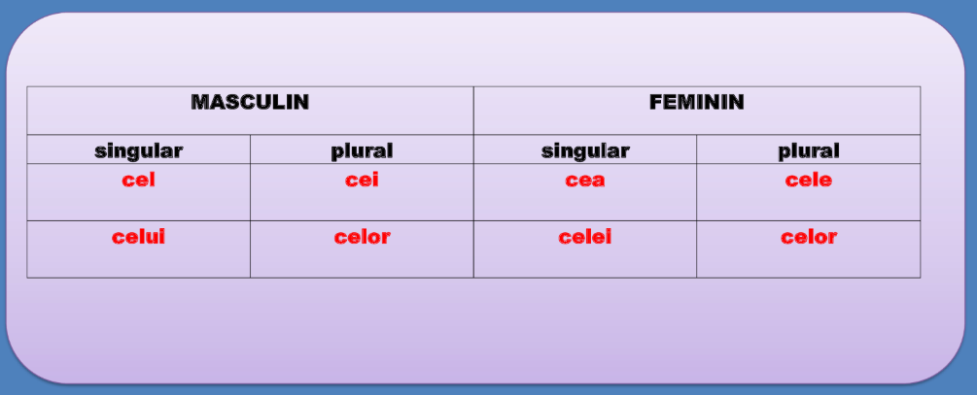
FORMELE ARTICOLULUI DEMONSTRATIV

Slide 14
EXERSEAZĂ!
Te invit să subliniezi cu o linie articolele demonstrative și cu două linii adjectivele pe care le însoțesc în textele date.
„În lacul cel verde şi lin
Resfrânge-se cerul senin,
Cu norii cei albi de argint,
Cu soarele nori sfârşiind.
Dumbrava cea verde pe mal
S-oglindă în umedul val.”
Mihai Eminescu – Frumoasă-i ....
„Iarba cea verzie
Nici se clatina,
Şi la foc de soare
Bietul muncitor
Stropea cu sudoare
Micul său ogor.”
Vasile Alecsandri – Moara de vânt

